Slide 1


INGLÉS
CARA I
Autor pictogramas: Sergio Palao Procedencia: ARASAAC (http://arasaac.org) Licencia: CC (BY-NC-SA)
Propiedad: Gobierno de Aragón Editado: FUNDACIÓN ADIMIR https://adimir.org/material-didactico/

Slide 2



E A R

Slide 3
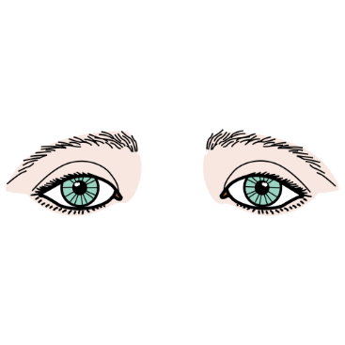
E Y E S

Slide 4

N O S E

Slide 5

H A I R

Slide 6

M O U T H

Slide 7

T O N G U E

Slide 8
ACTIVIDADES

Slide 9

E A R
N O S E

Slide 10
E Y E S
T O N G U E

Slide 11
E A R
N O S E

Slide 12
E A R
H A I R

Slide 13
T O N G U E
M O U T H

Slide 14
N O S E
M O U T H

Slide 15
N O S E
E A R

Slide 16
T O N G U E
E Y E S

Slide 17
N O S E
E Y E S

Slide 18
H A I R
E A R

Slide 19
T O N G U E
M O U T H

Slide 20
N O S E
M O U T H

